Slide 1
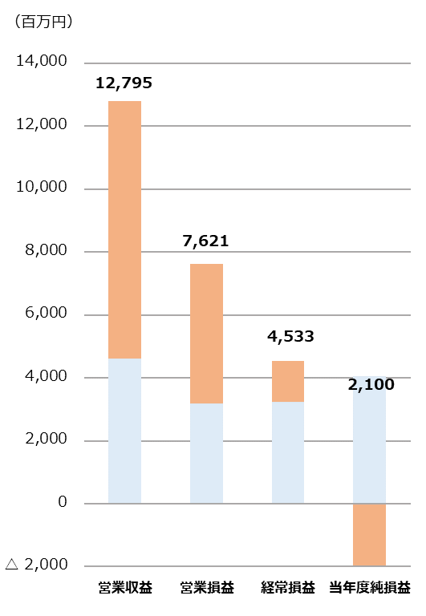
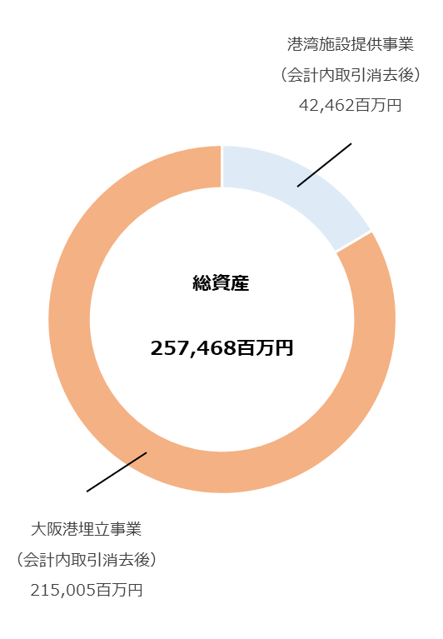
港営事業会計について
目標像・使命
  大阪経済の活性化と豊かで安定した市民生活を支える大阪港の実現のため、港湾機能の強化、都市環境の保全並びに臨海地域の活性化に資する施策を、重点的、効果的に進めます。
令和元年度決算状況
※港湾施設提供事業と大阪港埋立事業との間での会計内取引の金額を消去しています。
港湾施設提供事業
港湾機能を効率的に発揮させるために必要な埠頭用地、上屋、荷役機械等を整備しています。
大阪港埋立事業
流通施設用地や保管施設用地等物流の効率化に資するものや都市機能用地等を造成しています。
４

Slide 2
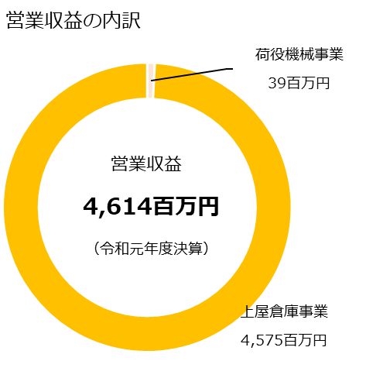
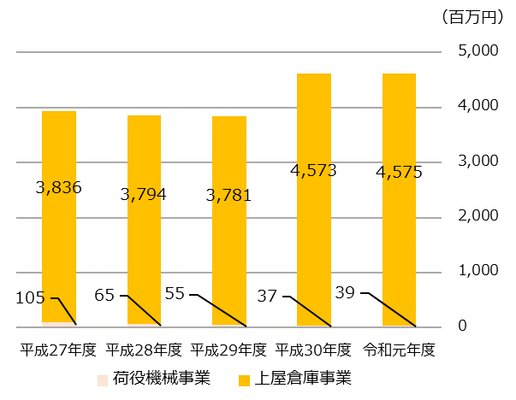
港湾施設提供事業
事業概要
※大阪港埋立事業との会計内取引の金額を含んでいます。
＞営業収益（令和元年度決算）
  4,614百万円
（前年度比+3百万円）
＞営業損益（令和元年度決算）
  1,003百万円
（前年度比+3百万円）
荷役機械事業
  岸壁に、貨物の積み降ろしを行う荷役機械を設置し、利用者の用に供しています。令和元年度末時点において、公共外貿多目的埠頭Ｃー６・７にコンテナ荷役のためのガントリークレーンを計２基設置しています。
荷役機械事業 業務量（令和元年度）
  基数 ２基
  業務量 711時間
上屋倉庫事業
  上屋・附設事務所・貯炭場・荷さばき地等を有し、利用者の用に供することで、民間の倉庫事業などとともに、大阪港の荷さばき・保管業務の一翼を担っています。
  上屋とは、岸壁または、物揚場に面した水際第一線に設置され、輸出入貨物の荷さばきと一時的保管を行う場所です。港営事業会計所管の上屋には、一般上屋をはじめ青果物上屋、船客上屋があります。
  附設事務所は、貨物の受け渡し業務の確認等を行うところで、上屋に付属したものと荷さばき地に単独で設置されているものがあります。
  貯炭場は、石炭を一時的に保管する施設です。
  荷さばき地は、岸壁及び物揚場の背後にあり、貨物の荷さばきを行うところです。
上屋倉庫事業 業務量（令和元年度）
  上屋
  施設数 80棟
  面積 237,471㎡
  附設事務所
  施設数 48ヵ所
  面積 13,699㎡
  貯炭場
  面積 3,052㎡
  荷さばき地
  面積 987,271㎡
５

Slide 3
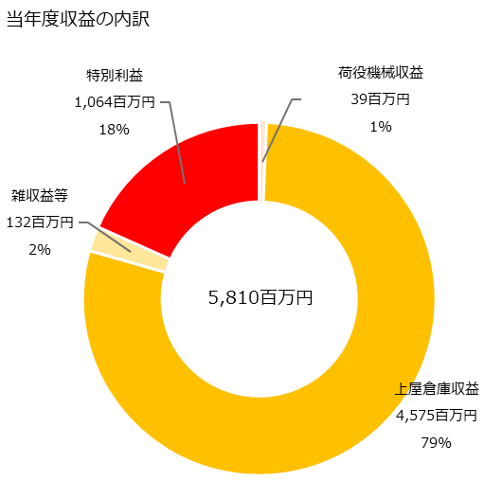
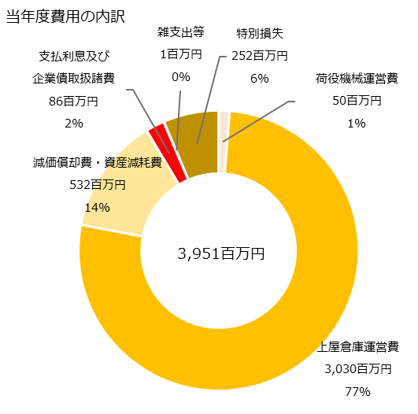
事業概要
港湾施設提供事業経営計画 Ver.3.0
港湾施設提供事業では、取り巻く状況の変化や事業の全般的な課題、施設毎の個別課題を踏まえた経営の抜本的な改革を実施し、施設の老朽化に伴い将来予測される事業リスクや利用者ニーズに対応できる財務体質の向上を図ることにより、大阪港の競争力を強化することを目的に「港湾施設提供事業経営計画」を平成30年3月に策定しました。
その後、平成30年度の決算結果を基にした「全般的課題」及び「個別課題」の確認による必要な経営改善策の策定や、過去に抽出した課題の改善状況の検討による経営改善策の効果と必要に応じた経営改善策の修正を行った「港湾施設提供事業経営計画 Ver.3.0」を令和２年３月に策定しました。
「港湾施設提供事業経営計画 Ver.3.0」の概要
Ⅰ.上屋をはじめとした所管施設の補修強化
➤限りある財源を予防保全型の補修に可能な限り充当して
いくことで、所管施設の延命化及び機能維持に努めていく。
Ⅱ.高度な物流機能を持った所管施設の更新
➤所管施設の更新投資の際には、仕様やレイアウトに一定の汎用性を持たせることに留意しつつ、物流の高度化などに対応したものとする。
Ⅲ.所管施設の更新にあたっての積極的な民間活力の導入
➤更新投資においては、PFI手法を活用するなど、民間活力の導入に積極的に取り組む。
Ⅳ.競争力のある使用料体系への見直し
➤現行の使用料を全体的に軽減すること、あるいは現行の使用料の等級に下限の等級を追加するなどにより、「ユーザー視点での競争力のある使用料」とする。
※うち、「新たな等級の設置」については、令和2年度から実施
Ⅴ.取扱貨物量が増加し所管施設の稼働率向上につながるインセンティブの実施
➤所管施設の利用促進（使用開始）につながるような「新たな使用料制度」や「取扱貨物量増加に対するインセンティブ（集貨に関する支援）」などを検討する。
Ⅵ.大阪港内での物流の効率化につながるインセンティブの実施
➤大阪港内における渋滞の緩和など、物流の効率化に資するユーザーの取り組みに対して、使用料の軽減や事業への支援などを検討する。
①稼働率向上のための分析及び戦略策定が必要
➤SWOT分析・事業者ヒアリングなどを踏まえた競争力強化策
②過大な土地賃借料負担(埋立事業への支払)
➤赤字施設の個別課題を改善した上で生じた留保資金を活用した、埠頭用地の購入の促進
③収益性の低い「一体使用荷さばき地」の必要性の検証
➤現状の利用実態に支障が生じない範囲で一体使用荷さばき地を通常の「荷さばき地」へ転換する。
④老朽化する上屋への対応
➤上屋を更新投資するにあたってのルールを策定する。
⑤港営事業会計を構成する施設提供事業と埋立事業の区分の明確化
➤港営事業会計を分離するなど様々な手法及びその実施の是非について研究・検討を行う。
競争力強化策
全般的課題解決のための経営改善策
①C-6,7埠頭（荷役機械を含む）
➤咲洲地区でのコンテナ貨物取扱にかかわる今後の検討なども踏まえ、本埠頭の活用方針を再検討する。
➤荷役機械事業の継続の可否を判断する。
②青果物関連施設
➤安治川は設備の廃止を検討し、雑貨上屋の需要の掘り起こしを行う。
➤北港白津は施設の改良を検討し、取扱貨物量の増加による稼働率の向上を図る。
③R地区荷さばき地
➤荷さばき地の使用箇所を集約した上で一部を廃止
④K地区荷さばき地（上屋含む）
➤荷さばき地の使用箇所を集約した上で一部を廃止
⑤C1地区西荷さばき地
➤隣接地と合わせた一体的利用も検討
⑥その他の低稼働地区（D・E地区、I地区、Q地区）
➤補修費を精査するとともに、新たな需要の掘り起こしを行う。
⑦L地区基部荷さばき地
➤新たな需要の掘り起こしを行う。
⑧北港白津地区荷さばき地
➤新たな需要の掘り起こしを行う。
⑨J地区荷さばき地
➤新たな需要の掘り起こしを行う。
⑩KF地区荷さばき地
➤荷さばき地の底地を優先的に大阪港埋立事業から取得する。
個別課題解決のための経営改善策
経営改善策の実施により財源を確保し、競争力強化策を進める。
６

Slide 4
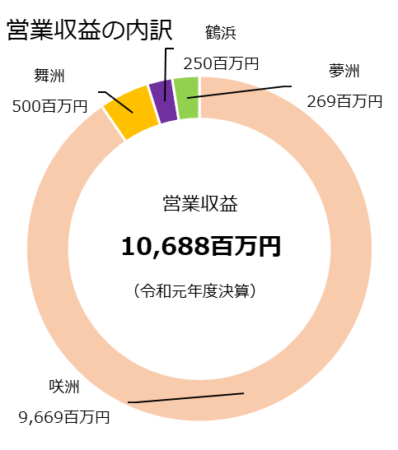
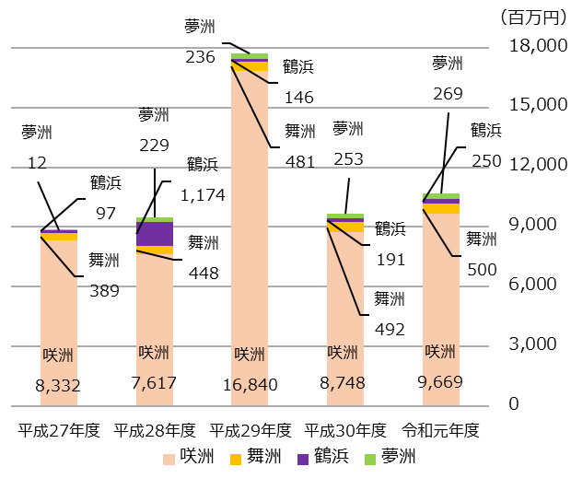
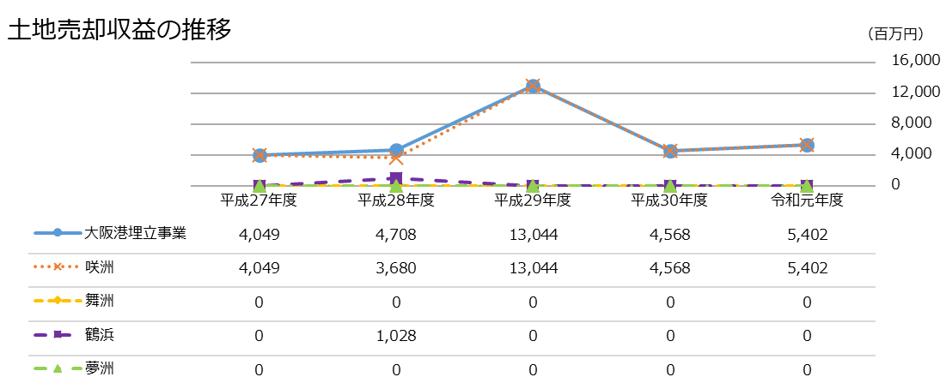
大阪港埋立事業
事業概要
※港湾施設提供事業との会計内取引の金額を含んでいます。
＞営業収益（令和元年度決算）
  10,688百万円
（前年度比+1,003百万円）
＞営業損益（令和元年度決算）
  6,935百万円
（前年度比+1,052百万円）
大阪港埋立事業
  大阪港埋立事業は、公有水面の埋立により取得した咲洲（南港）地区、舞洲（北港北）地区及び鶴浜地区の埋立地を、埠頭用地、公園・緑地及び道路等の行政財産となる市有地等を除き、普通財産として土地利用計画に応じて企業等へ分譲しています。
  また夢洲（北港南）地区については、平成19年度末に一般会計より会計移行し、造成及び都市基盤整備が完了した一部の区画を平成24年度より売却しています。
７

Slide 5
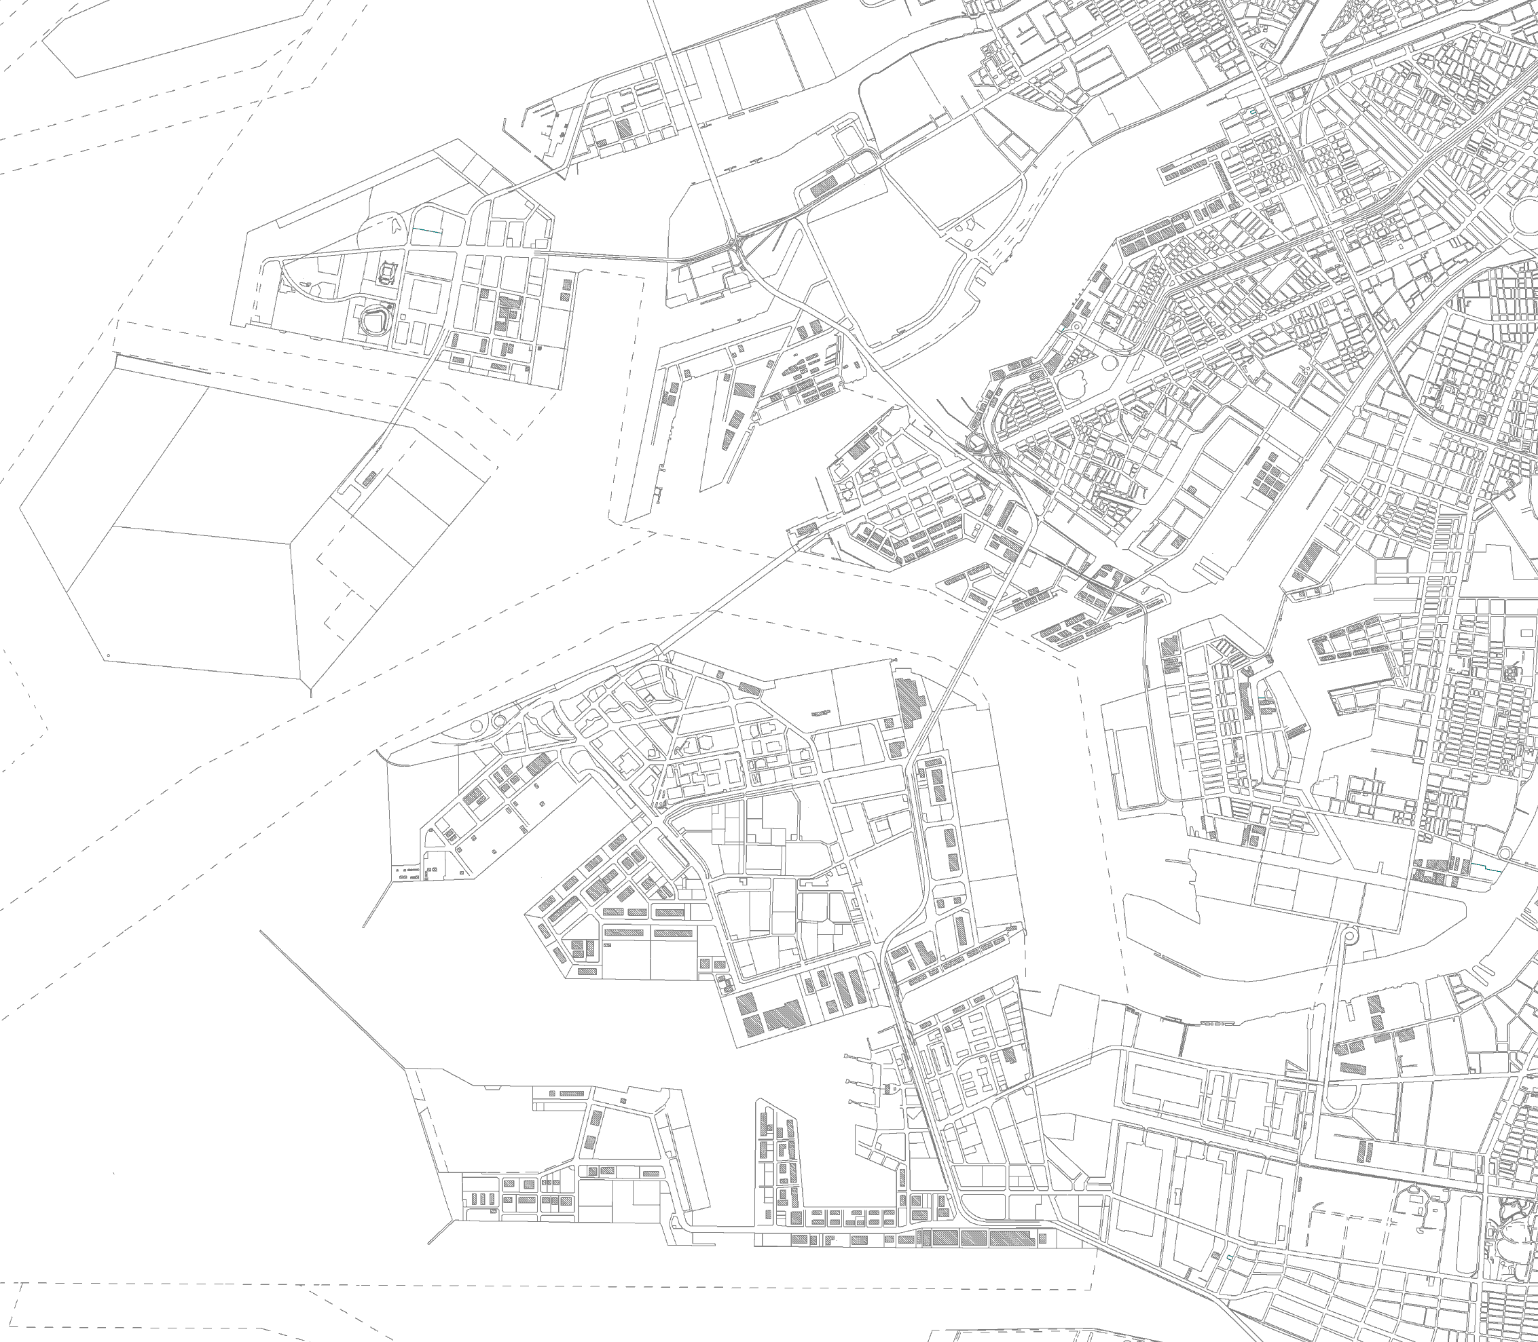
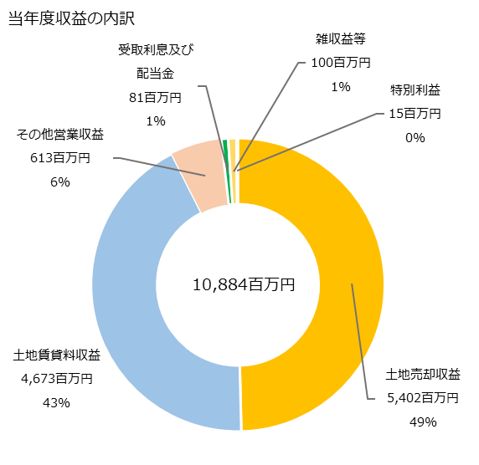
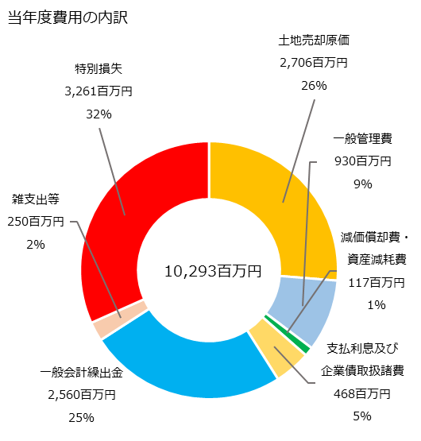
事業概要
令和元年度 売却契約締結土地位置図
8

Slide 6
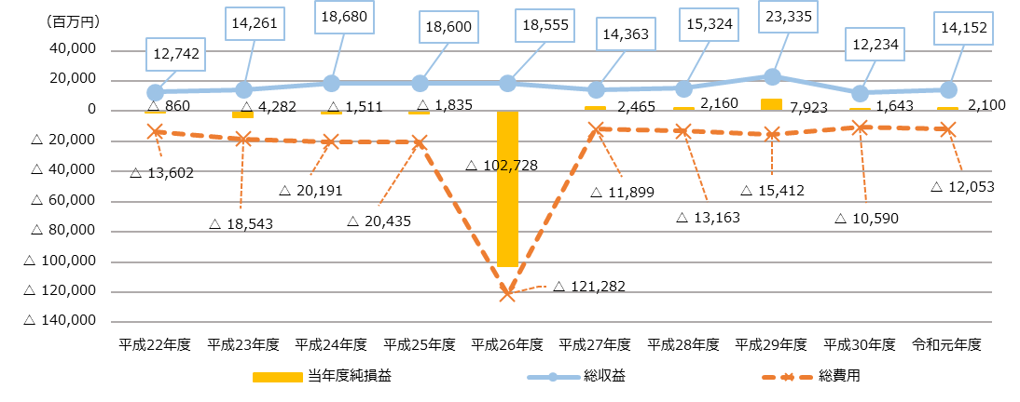
決算ハイライト
港営事業会計
※平成30年度決算より、港湾施設提供事業と大阪港埋立事業との間での
会計内取引の金額を消去しています。
９

Slide 7
決算ハイライト
業績概況
  営業収益
    令和元年度の港営事業会計の営業収益は、前年度に比べ9億7,500万円増の127億9,500万円となりました。これは、大阪港埋立事業において、土地売却収益が増加したことなどによるものです。
  営業損益
    令和元年度の港営事業会計の営業損益は、前年度に比べ10億2,300万円増の76億2,100万円の黒字となりました。これは、大阪港埋立事業において、土地売却収益が増加したことなどにより営業収益が増加したことなどによるものです。
  経常損益
    令和元年度の港営事業会計の経常損益は、前年度に比べ8億7,200万円増の45億3,300万円の黒字となりました。これは、大阪港埋立事業における土地売却収益の増加により営業収益が増加したことなどによるものです。
  当年度純損益
    令和元年度の港営事業会計の当年度純損益は、前年度に比べ4億5,600万円増の21億円の黒字となりました。これは、鶴浜地区において土地造成勘定評価損を計上したことなどに伴い、特別損失が増加したものの、大阪港埋立事業における土地売却収益の増加により営業収益が増加したことなどによるものです。
財政状態
  総資産額の状況
    令和元年度末の港営事業会計の総資産額は、鶴浜地区において土地造成勘定評価損を計上したことなどにより、前年度末に比べ61億6,700万円減の2,574億6,800万円となりました。
  純資産額の状況
    令和元年度末の港営事業会計の純資産額は、当年度純利益を計上したことにより、前年度末に比べ21億円増の1,013億2,700万円となりました。
キャッシュ・フロー
  業務活動によるキャッシュ・フロー
    港営事業会計の業務活動によるキャッシュ・フローについては、前年度に比べ20億4,200万円減の46億9,200万円の増加となりました。
  投資活動によるキャッシュ・フロー
    港営事業会計の投資活動によるキャッシュ・フローについては、一般会計への短期貸付金の残高が減少したことなどにより、前年度に比べ56億700万円増の48億9,300万円の増加となりました。
  財務活動によるキャッシュ・フロー
    港営事業会計の財務活動によるキャッシュ・フローについては、企業債償還額が前年度よりも多かったことから、34億7,900万円減の95億2,400万円の減少となりました。
  現金及び現金同等物期末残高
    港営事業会計の現金及び現金同等物期末残高については、業務活動により46億9,200万円、投資活動により48億9,300万円増加したものの、財務活動により95億2,400万円減少したことから、前年度末に比べ6,200万円増の2億7,100万円となりました。
10

Slide 8
決算ハイライト
港湾施設提供事業
※大阪港埋立事業との会計内取引の金額を含んでいます。
業績概況
  営業収益
    令和元年度の港湾施設提供事業の営業収益は、前年度に比べ300万円増の46億1,400万円となりました。これは、荷役機械の稼働時間が増加したことなどによるものです。
  営業損益
    令和元年度の港湾施設提供事業の営業損益は、前年度に比べ300万円増の10億300万円の黒字となりました。これは、上記の理由により営業収益が増加したことなどによるものです。
  経常損益
    令和元年度の港湾施設提供事業の経常損益は、前年度に比べ7,100万円減の10億4,800万円の黒字となりました。これは引当金戻入が皆減したことなどによるものです。
  当年度純損益
    令和元年度の港湾施設提供事業の当年度純損益は、前年度に比べ16億2,100万円増の18億6,000万円の黒字となりました。これは夢洲C-12埠頭用地を国へ売却したことなどに伴い、固定資産売却益が皆増したことなどによるものです。
11

Slide 9
決算ハイライト
大阪港埋立事業
※港湾施設提供事業との会計内取引の金額を含んでいます。
業績概況
  営業収益
    令和元年度の大阪港埋立事業の営業収益は、前年度に比べ10億300万円増の106億8,800万円となりました。これは、土地売却収益が増加したことなどによるものです。
  営業損益
    令和元年度の大阪港埋立事業の営業損益は、前年度に比べ10億5,200万円増の69億3,500万円の黒字となりました。これは、上記の理由により営業収益が増加したことなどによるものです。
  経常損益
    令和元年度の大阪港埋立事業の経常損益は、前年度に比べ9億6,600万円増の38億3,700万円の黒字となりました。これは上記の理由により営業収益が増加したことなどによるものです。
  当年度純損益
    令和元年度の大阪港埋立事業の当年度純損益は、前年度に比べ20億7,600万円減の5億9,100万円の黒字となりました。これは、鶴浜地区において土地造成勘定評価損を計上したことなどによるものです。
12

Slide 10
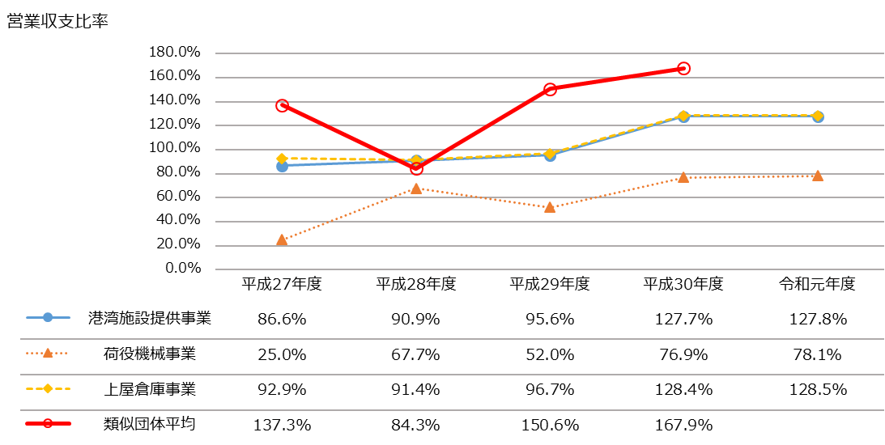
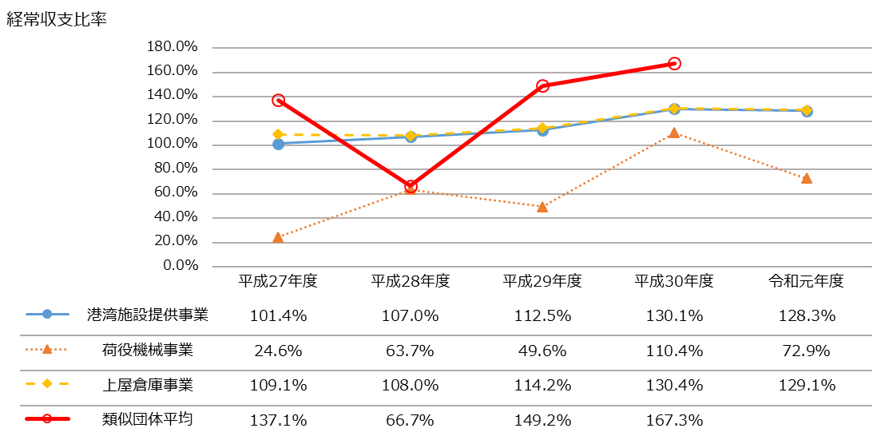
経営指標
港湾施設提供事業
※大阪港埋立事業との会計内取引の金額を含んでいます。
収益性
当該年度において、営業費用が営業収益によってどの程度賄われているかを示すものである。
数値が100％未満の場合、営業損失が生じていることを意味する。
当該年度において、経常費用が経常収益によってどの程度賄われているかを示すものである。
数値が100％未満の場合、経常損失が生じていることを意味する。
13

Slide 11
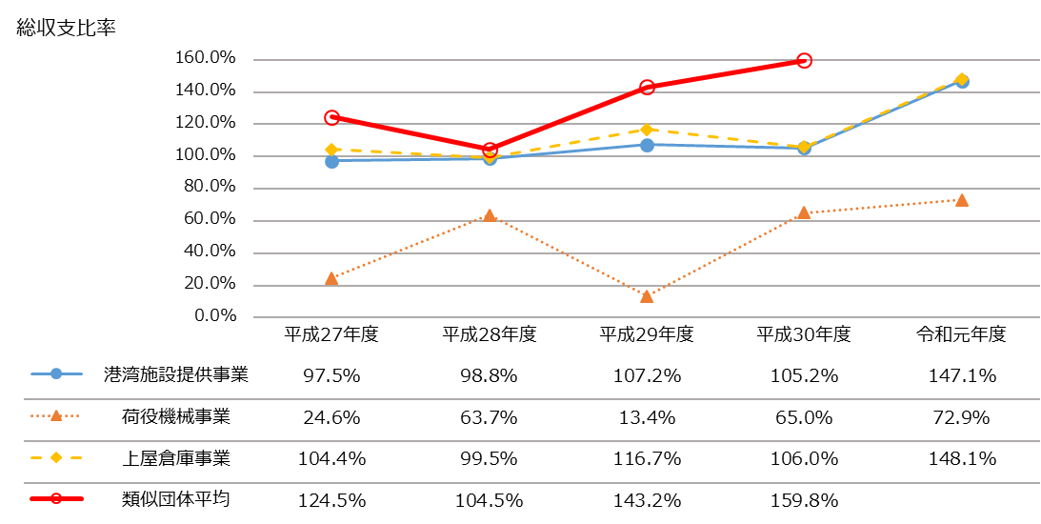
経営指標
当該年度において、総費用が総収益によってどの程度賄われているかを示すものである。
数値が100％未満の場合、当年度純損失が生じていることを意味する。
港湾施設提供事業の収益性について
  荷役機械事業の収益性のうち、営業収支比率については、前年度と比較してほぼ横ばいとなっております。一方で、経常収支比率については前年度と比較して悪化しておりますが、これは平成30年台風第21号被害からの復旧にかかる国庫補助金が皆減したことなどにより、営業外収益が減少したことなどによるものです。なお、総収支比率については、平成30年台風第21号被害に伴う災害による損失が皆減したことなどにより、前年度と比較して改善しております。
  上屋倉庫事業の収益性のうち、営業収支比率及び経常収支比率については、前年度と比較してほぼ横ばいとなっております。総収支比率については、前年度と比較して改善しておりますが、これは、夢洲C-12埠頭用地の国への売却などにより、固定資産売却益が増加したことなどによるものです。
  これらの結果、港湾施設提供事業全体の収益性については、営業収支比率及び経常収支比率は、前年度と比較してほぼ横ばいとなっているものの、総収支比率については、前年度と比較して改善しております。しかしながら、港湾施設提供事業には依然として複数の課題が存在することから、今後とも、令和2年3月に策定した「港湾施設提供事業経営計画 Ver.3.0」を着実に進めることにより、経営改善を進め、収益性の改善に努めてまいります。
14

Slide 12
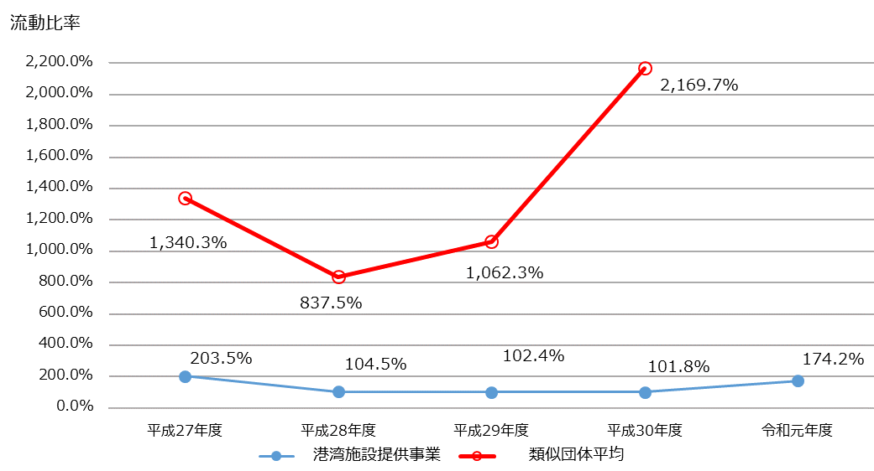
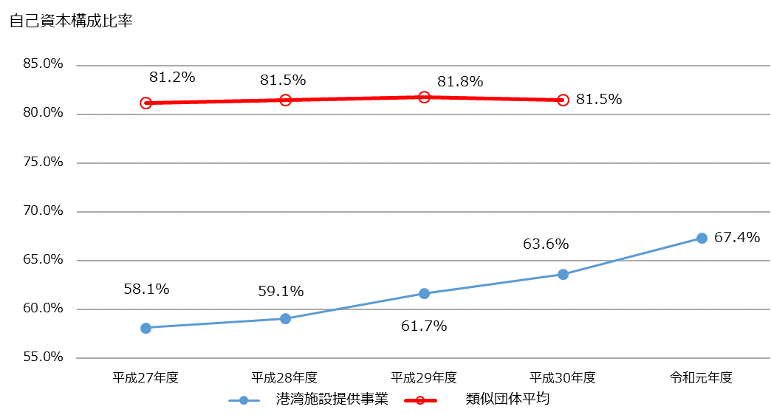
経営指標
安全性
短期的な支払能力を表す指標である。
１年以内に現金化できる資産が、１年以内に返済すべき負債をどれだけ上回っているかを表すものであり、 数値が
100％を上回っていれば、短期的な支払能力に問題がないと考えられる。
総資本（総資産）のうちどの程度が自己資本で賄われているかを示す指標である。
値が高いほど、返済の必要がある負債の割合が少ないことを示すため、経営が安定しているといえる。
15

Slide 13
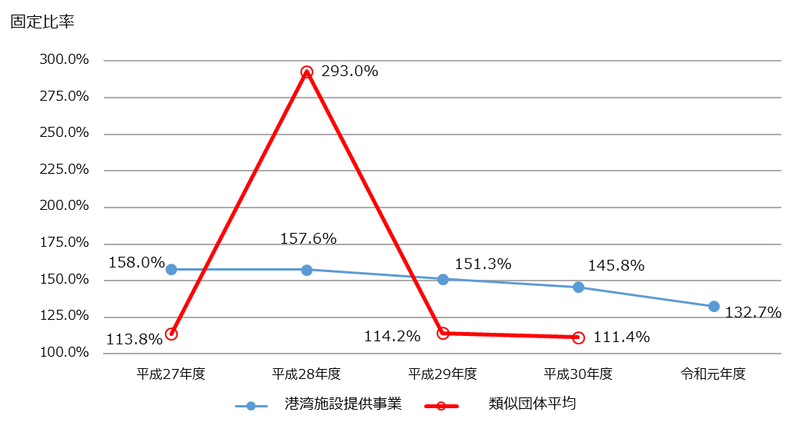
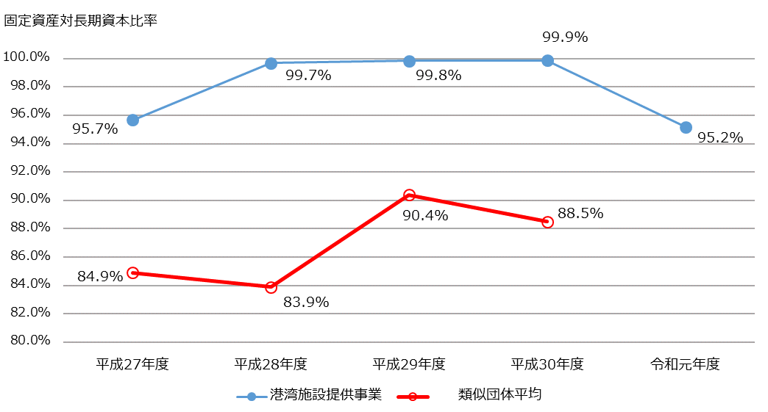
経営指標
長期的な支払能力を表す指標で、固定資産がどの程度自己資本で賄われているかを示す。
固定資産は、長期に渡って使用される資産であるため、返済義務のない自己資本での調達が望ましく、100％を下回っ
ていれば、経営は安全な水準にあると考えられる。
固定資産がどの程度自己資本もしくは長期的負債で賄われているかを示す。
固定比率の補助的な指標であり、固定資産が、自己資本の枠内までとはいかなくとも、長期的な資本により賄われてい
るかを示す。
値が100％を超えている場合、固定資産の調達に短期的な負債を充当していることとなるため、資金繰りが厳しいと判
断される。
16

Slide 14
経営指標
港湾施設提供事業の安全性について
  港湾施設提供事業の安全性に関する指標のうち、流動比率については、平成28年度から平成30年度にかけて、100％をわずかに上回る状況であったものの、令和元年度は174.2％と大きく改善しています。これは、夢洲C-12埠頭用地の国への売却などにより、未収金が増加したためです。
  自己資本構成比率については、類似団体平均と比較すると低い値となっているものの、企業債残高の減少などにより、平成28年度以降、改善傾向であります。
  固定比率については、100％を上回っていることから、固定資産を自己資本でカバーできていない状態となっていますが、平成28年度以降改善傾向であり、また固定資産対長期資本比率が、100％を下回る値であることから、固定資産への投資は健全な水準にあります。
  このように、港湾施設提供事業の安全性については、現時点で問題は生じておりませんが、どの指標も類似団体平均と比較すると悪い値となっていることから、更なる財務体質の改善が必要となっております。
17

